Slide 1
La tour infernale

Slide 2
Points du programme travaillés:
- fractions inférieures, égales et supérieures à 1 ;
- équivalence de fraction ;
- somme de fractions ;
décomposition de fractions
But du jeu:
Etre le premier joueur à construire une tour de la taille demandée avec le moins de blocs possible. Les joueurs ont la possibilité de faire des échanges d’une somme de blocs avec un bloc valant une unité.
Déroulement:
Pour commencer une partie chaque joueur se voit distribuer 5 cartes qu’il ne doit pas montrer aux autres. Le reste du paquet servira de pioche. Un élève pioche une carte taille tour pour connaître le nombre d’unités à atteindre.
Le premier joueur pioche une carte. 3 possibilités s’offrent à lui:
Poser un bloc de construction après avoir déposé une carte construction.
Si le joueur ne peut ou ne désire pas poser une carte, il doit obligatoirement en jeter une afin d’avoir toujours 5 cartes dans sa main.
Le joueur peut aussi poser une carte piège à un de ses adversaires.
C’est ensuite au tour du joueur suivant de jouer. Lui aussi a plusieurs possibilités. En plus de celles énumérées, il peut contrer un piège en posant la fin de limitation de construction ou l’autorisation à construire.
La carte « réparation tour » permet de compléter sa tour avec le nombre de blocs que l’on veut (choix stratégique).

Slide 3
Quand un joueur reçoit une carte démolition, il doit enlever la quantité correspondant à la carte. Il peut être amené de casser une unité et de prendre le reste parmi la réserve.
Quand vient son tour, un joueur peut décider d’échanger différents blocs de sa construction avec un bloc valant une unité afin de réduire le nombre de blocs.
Le gagnant de la partie est celui qui a réussi à avoir construit exactement la tour de la taille demandée avec le moins de blocs.
Une feuille est à remplir au fur et à mesure de sa construction afin de garder en mémoire les actions réalisées et de pouvoir vérifier ou anticiper les calculs.
Une aide peut être apportée avec une tour référence unité et autre tour référence de la taille demandée afin de pouvoir comparer sa tour avec celle à obtenir.

Slide 4
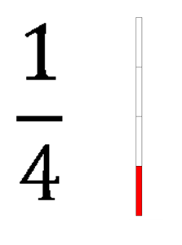

Slide 5
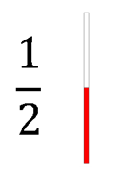

Slide 6
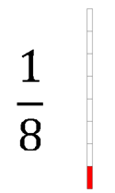

Slide 7
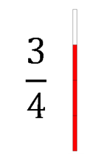

Slide 8
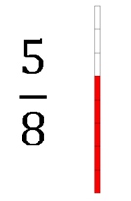

Slide 9
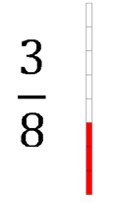

Slide 10
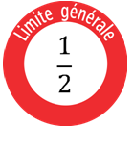

Slide 11
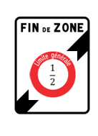

Slide 12
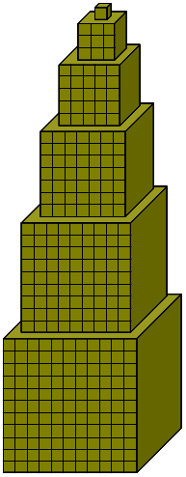
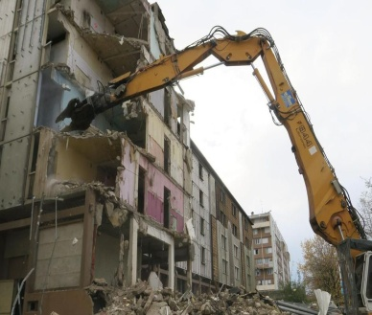
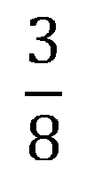

Slide 14
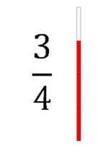
PREMIER TOUR de l’élève A
L’élève pioche la carte:
Il décide de poser le bloc de construction et prend la quantité de cube correspondant à ½ de l’unité tour.

Slide 15
Construction de l’élève A

Slide 16
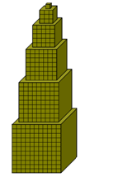
PREMIER TOUR de l’élève B
L’élève pioche la carte:
Il décide de poser le bloc de construction et prend la quantité de cube correspondant à 5/8 de l’unité tour.

Slide 17
Construction de l’élève B

Slide 18
DEUXIEME TOUR de l’élève A
L’élève pioche la carte:
Il décide de poser le bloc de construction et prend la quantité de cube correspondant à 3/8 de l’unité tour.

Slide 19
Construction de l’élève A (taille de sa tour 7/8)

Slide 20
DEUXIEME TOUR de l’élève B
L’élève pioche la carte:
Il décide de poser le bloc de construction et prend la quantité de cube correspondant à 5/8 de l’unité tour.

Slide 21
Construction de l’élève B (taille de sa tour 10/8)

Slide 22
TROISIEME TOUR de l’élève A
L’élève pioche la carte:
Il décide de poser le bloc de construction et prend la quantité de cube correspondant à 3/4 de l’unité tour.

Slide 23
Construction de l’élève A (taille de sa tour 13/8)

Slide 24
TROISIEME TOUR de l’élève B
L’élève pioche la carte:
Il décide de poser le bloc de construction et prend la quantité de cube correspondant à 1/2 de l’unité tour.

Slide 25
Construction de l’élève B (taille de sa tour 14/8)

Slide 26
QUATRIEME TOUR de l’élève A
L’élève pioche la carte:
Il décide de poser une carte piège.

Slide 27
Construction de l’élève A (taille de sa tour 13/8)

Slide 28
QUATRIEME TOUR de l’élève B
L’élève pioche la carte:
Il décide de poser le bloc de construction et prend la quantité de cube correspondant à 1/4 de l’unité tour. Il peut car c’est bien plus petit que ½.

Slide 29
Construction de l’élève B (taille de sa tour 16/8)

Slide 30
CINQUIEME TOUR de l’élève A
L’élève pioche la carte:
Il décide de poser la carte bloc ½ et procède à un échange en prenant les deux blocs 1/2.

Slide 31
Construction de l’élève A (taille de sa tour 17/8)
1/2
1/2

Slide 32
Construction de l’élève A (taille de sa tour 17/8)

Slide 33
…

